Slide 1
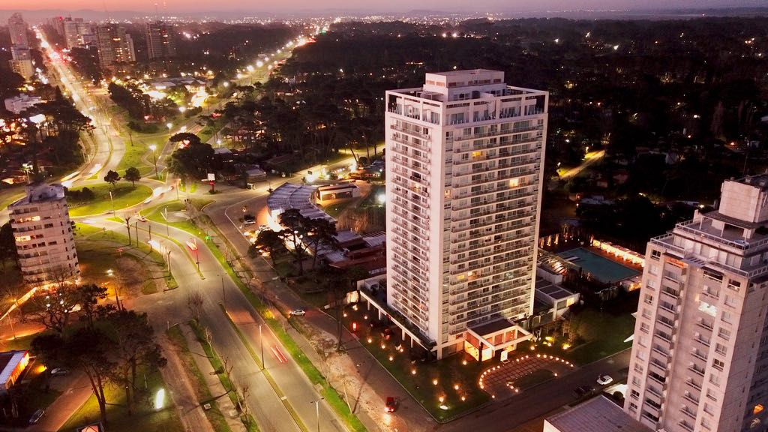

Cuidamos los costos de nuestros clientes
garantizando la calidad y el tiempo de ejecución

Slide 2
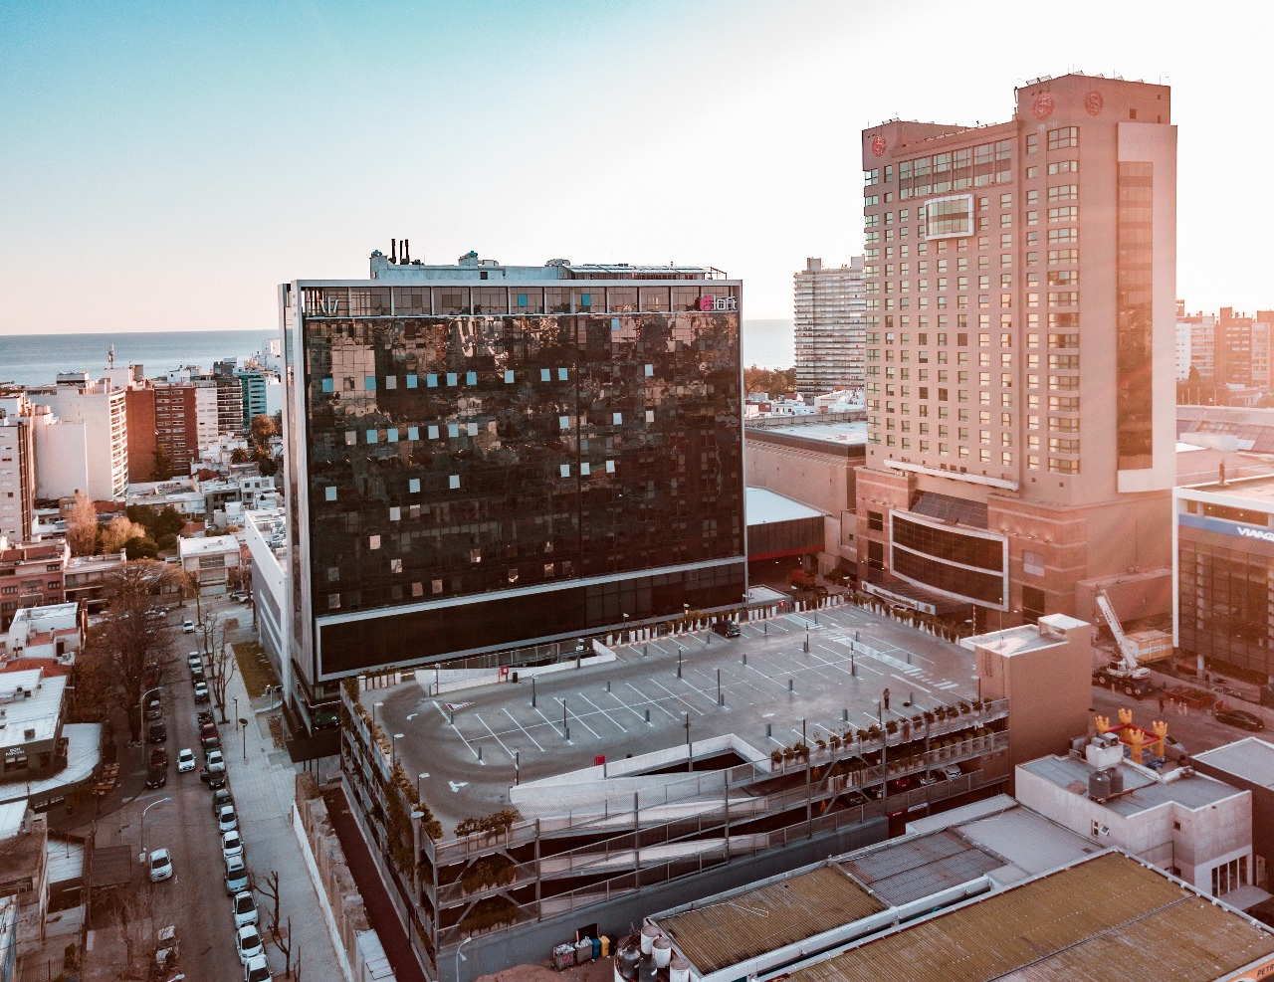
Acompañamos al cliente en el proceso desde el inicio, logrando que sus ideas se hagan realidad

Slide 3
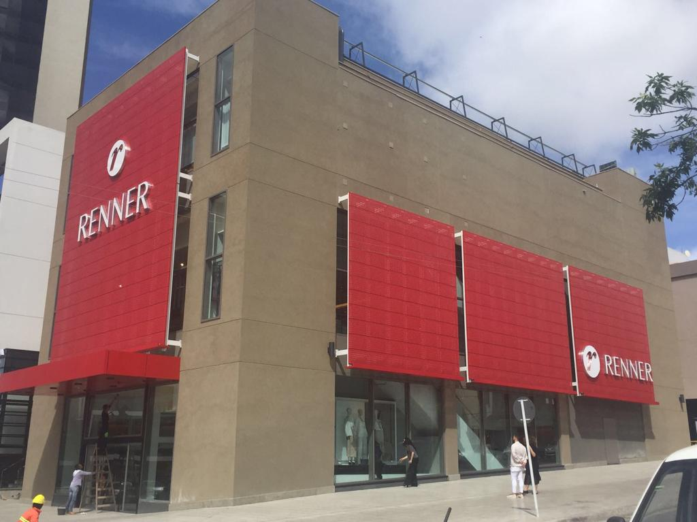
Nuestro equipo multidiciplinario permite al cliente estar respaldado en todos los aspectos del proyecto

Slide 4
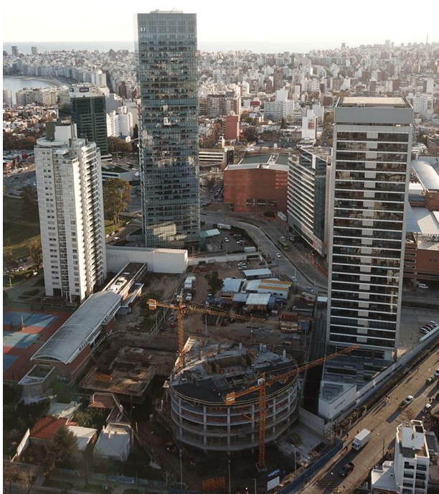
Elevamos día a día nuestras metas a la altura de la imaginación de nuestros clientes

Slide 5
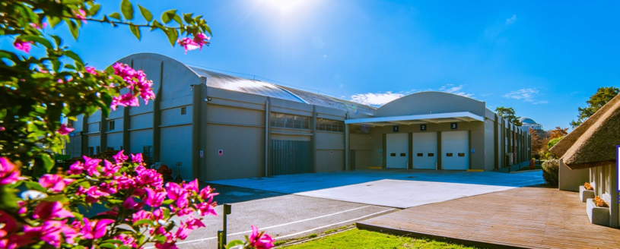
40 años de trayectoria en la industria

